Slide 1
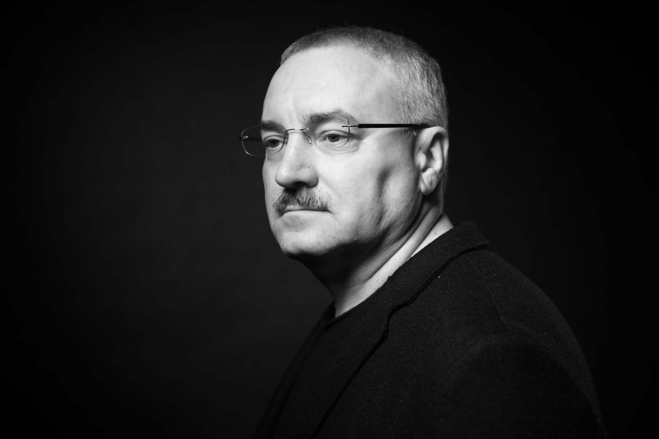
Новая искренность ученых ТОГУ в мультимедийном проекте
«Правила жизни в науке»
«Под лежачий камень вода не течет. Необходимо биться за каждый научный проект. ТОГУ как центр развития региона – весомый аргумент»
Игорь Пугачев, проректор ТОГУ по науке, д.т.н., профессор

Slide 2
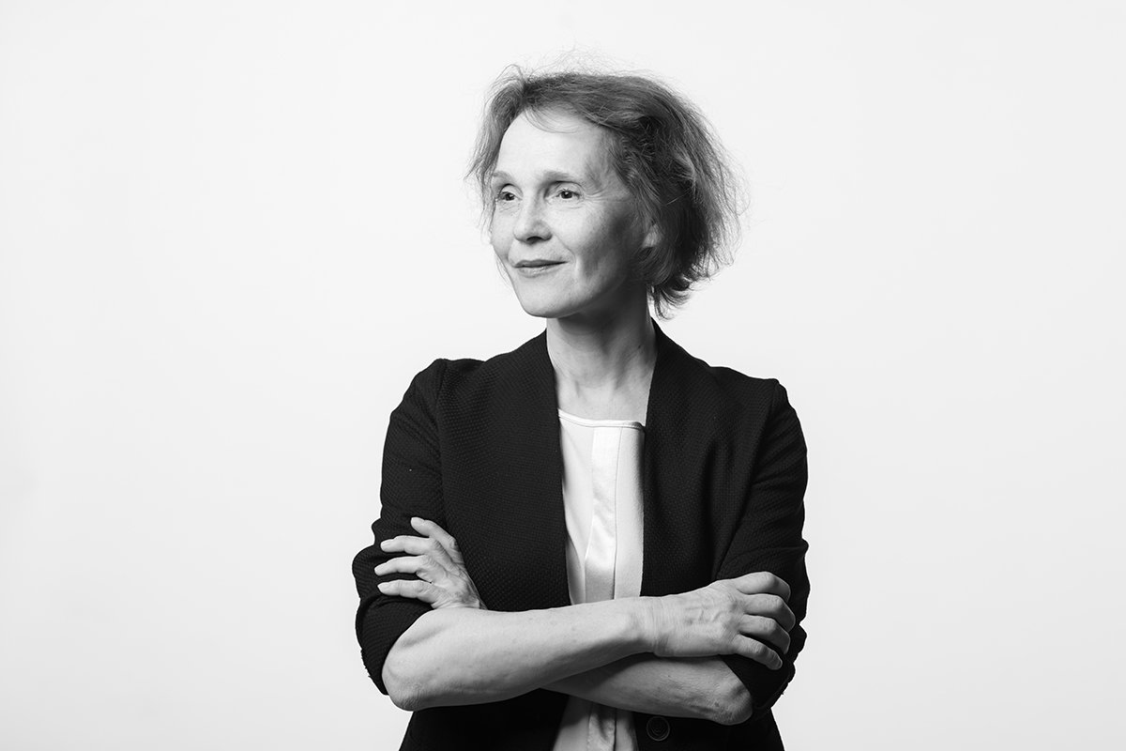
Лайки и репосты стали важнее, чем ссылки и цитируемость. Теперь это новая оценка качества. Когда ты видишь, что твой пост пошел по стране, задал тренд, его читают, оценивают, а комментарии оставляют коллеги из Нью-Йорка или Израиля – вот что говорит о значимости твоей работы.
Алина Иванова,
кандидат архитектуры, д
оцент кафедры дизайна
архитектурной среды ТОГУ

Slide 3
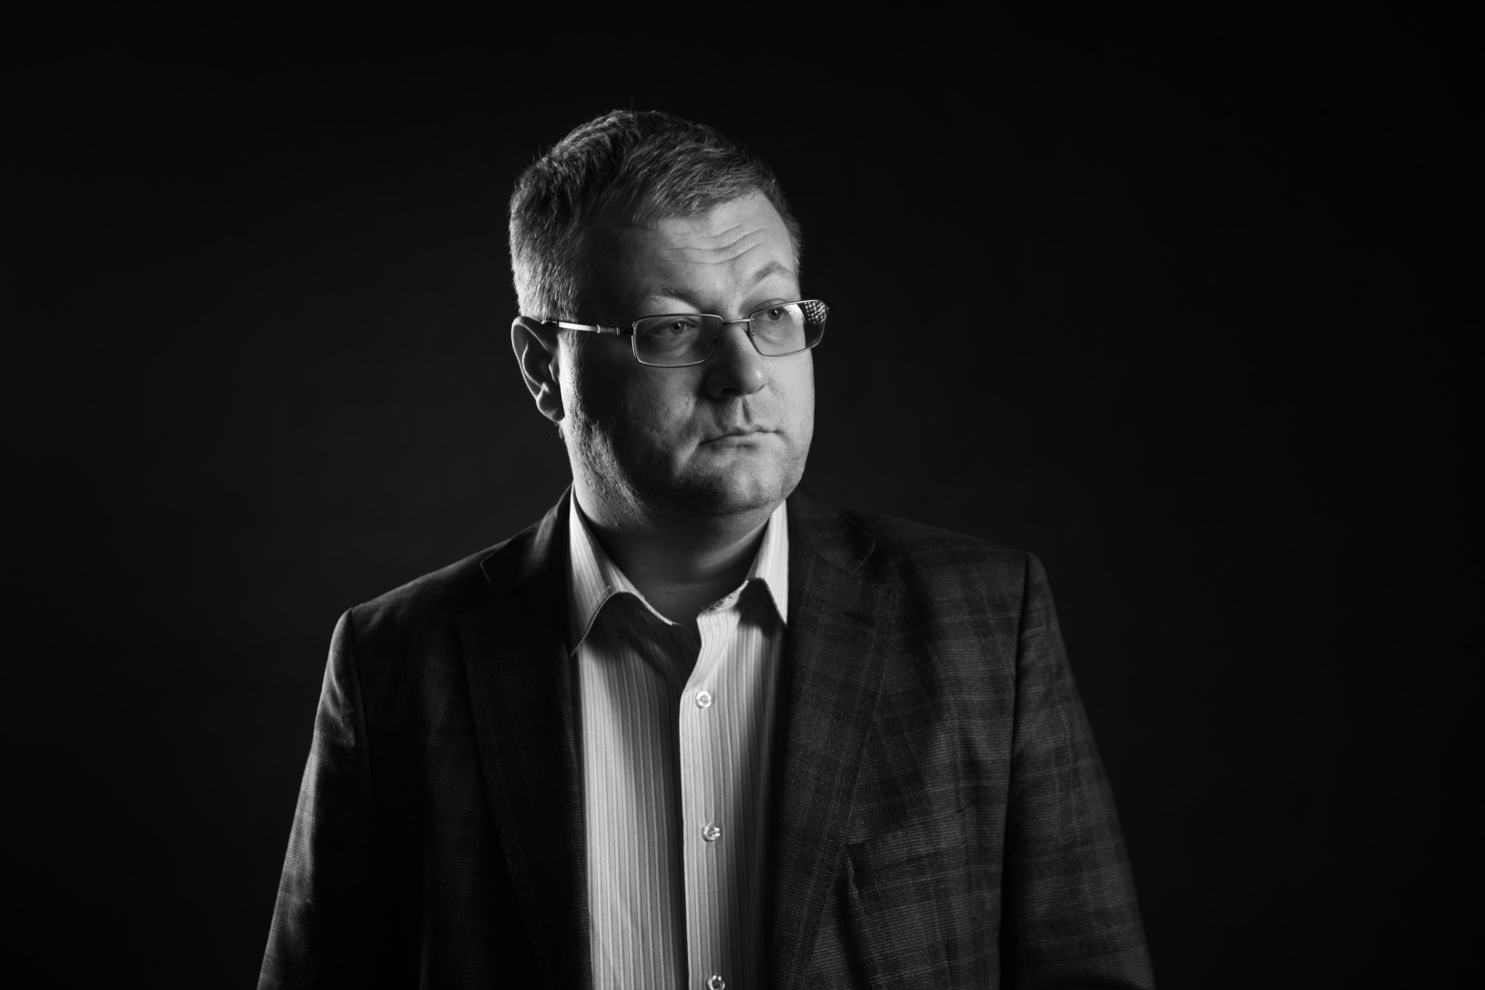
Есть ученые, которые говорят, что завидуют мне, потому что наши проекты приносят прибыль.
Но они не завидуют тому, что мы работаем все лето без отпусков, бегая по тайге, не завидуют, что мы сделали какой-то интересный полезный проект, и не завидуют, что наши студенты активно участвуют в проектах.
Они завидуют только тому, что у нас есть деньги. Ну и что? Это просто результат работы. Кто мешает им много работать и зарабатывать?
Денис Вегера, начальник отдела развития комплексов и систем связи Хабаровского центра информационных технологий (ХабЦНИТ) ТОГУ

Slide 4
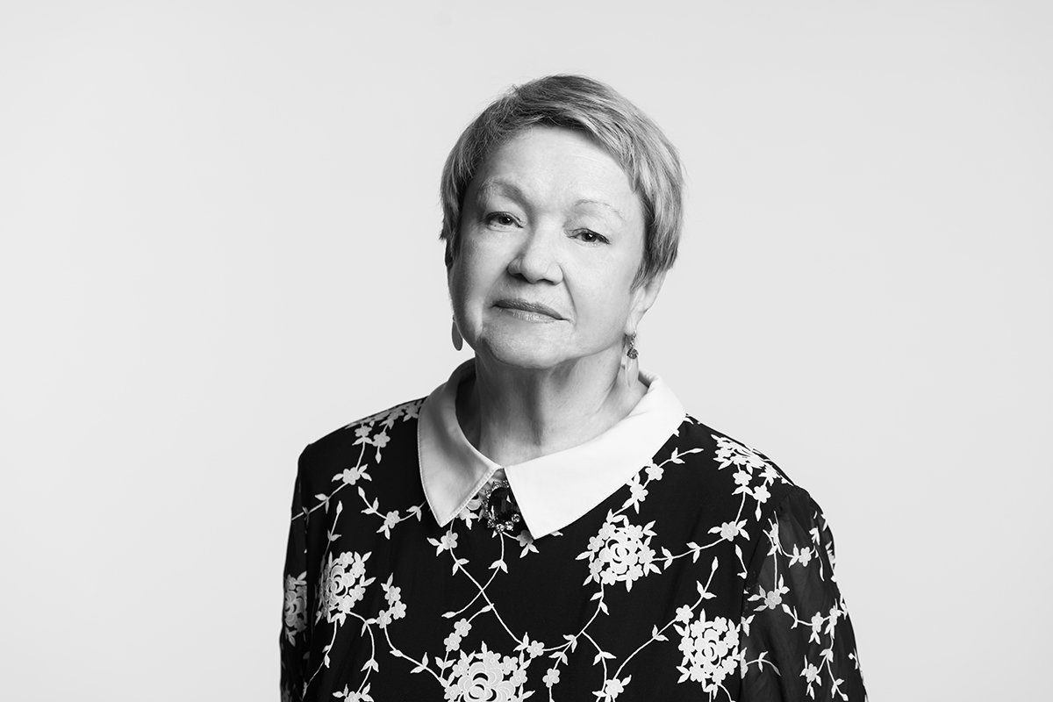
Главное условие развития исследовательского интереса у студентов – личностная пристрастность, любовь к своей науке самого преподавателя.
Любовь Вязникова, д.п.н., п
рофессор, член-корреспондент
Академии педагогических и
социальных наук

Slide 5
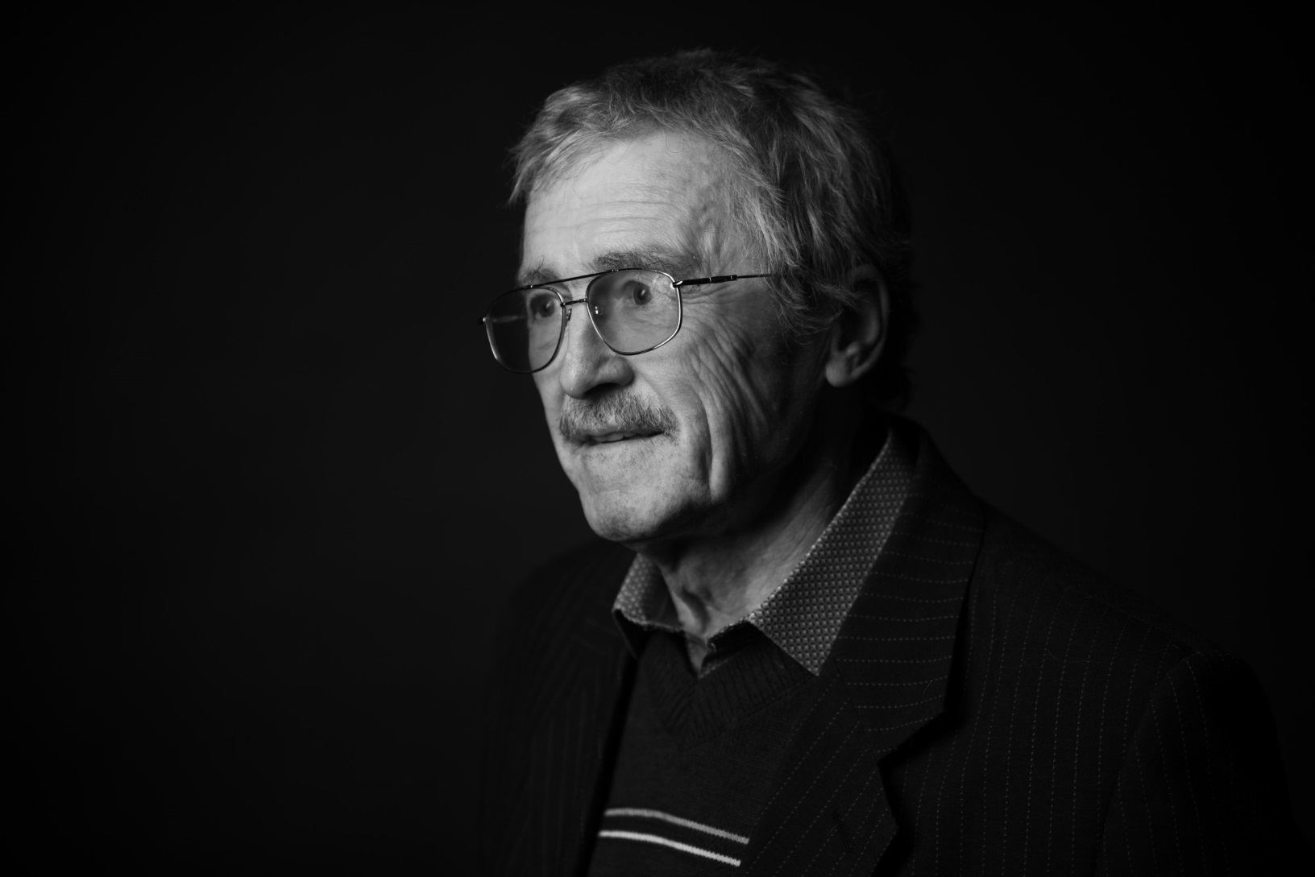
Руководители научных коллективов должны уметь сочетать предприимчивость и стратегическое мышление, видеть точки роста на отдаленную перспективу и за счет зарабатывания денег на прикладных исследованиях помогать двигать фундаментальную науку.
Сергей Бурков, д.т.н.,
к.ф-м.н., профессор, директор Хабаровского центра новых информационных технологий ТОГУ

Slide 6
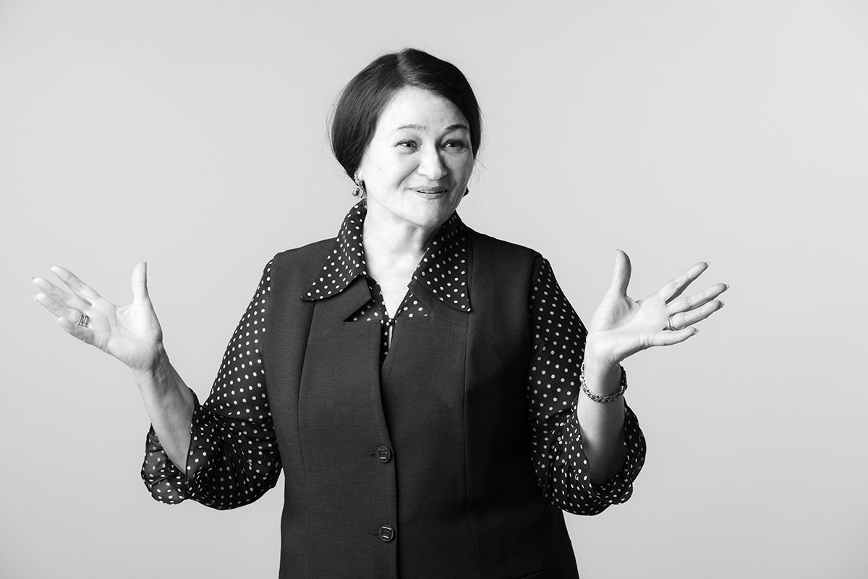
Маргарита Арутюнян,
д.ф.н., доцент,
заведующая кафедрой философии и социально-гуманитарных дисциплин Педагогического института ТОГУ.

Slide 7
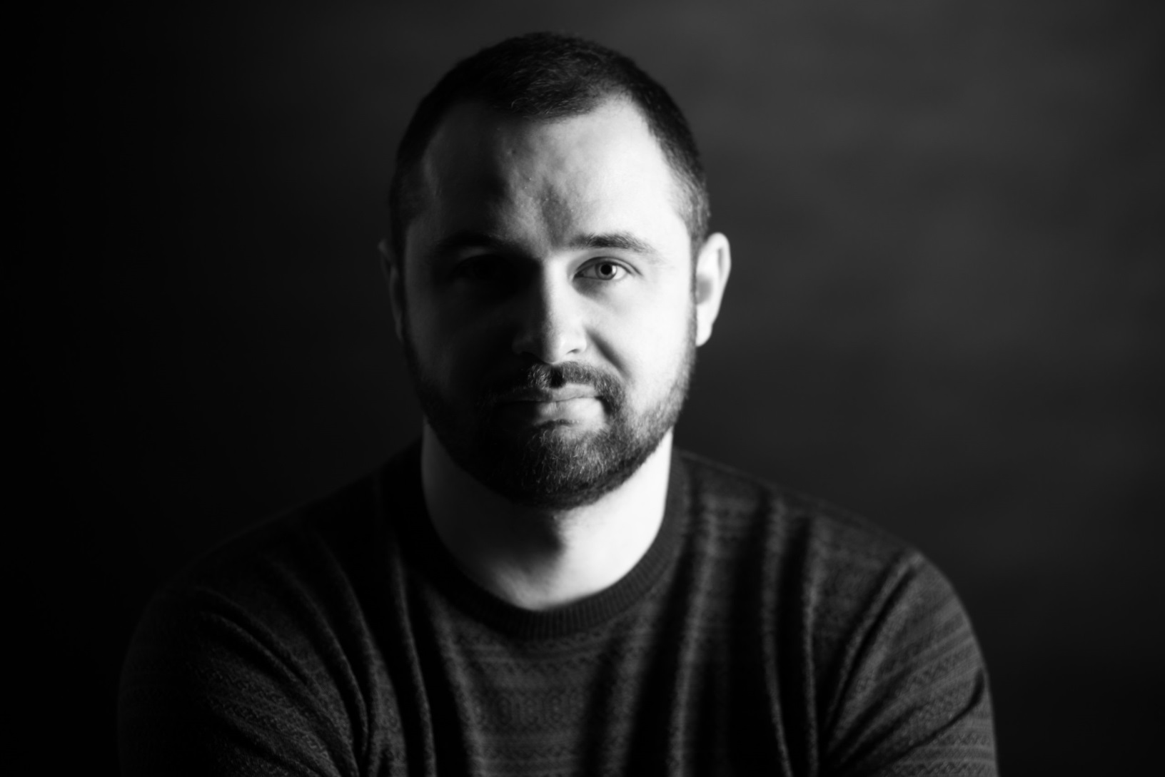
Уверен, все, кто занят научными исследованиями, получают от этого кайф. А как иначе? Чувствуешь себя первопроходцем!
Делаешь то, чем до тебя не занимались. А, если теоретические положения сходятся с результатами экспериментальных исследований – это больше, чем кайф.
Артем Лапин, руководитель группы дорожно-строительного проектирования Департамента управления проектами ТОГУ, старший преподаватель кафедры автомобильных дорог ТОГУ

Slide 8
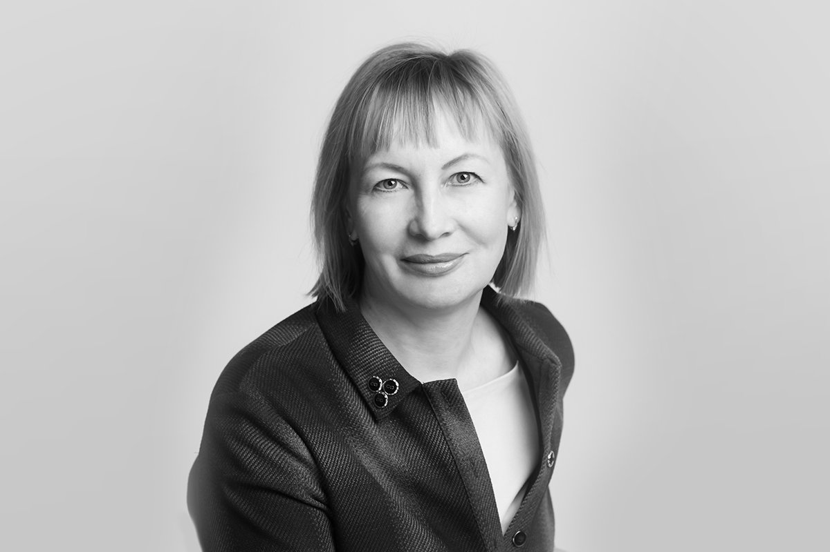
Американский социолог Томас Шефф написал эссе «Академические банды» и показал, как разные школы конкурируют, ученики «присягают на верность», перетягивают друг у друга идеи и учеников, и за счет этого пытаются выбиться в лидеры. Возможно, где-то на передовых рубежах большой науки так и есть.
У нас своя ниша в социальных науках, и за счет специфики региональных исследований мы можем создать команду, которая способна работать на достаточно высоком профессиональном уровне.
Эльвира Леонтьева, д.с.н., доцент, заведующая кафедрой «Социология, политология и регионоведение» ТОГУ, член диссертационного совета «Социологические науки».

Slide 9
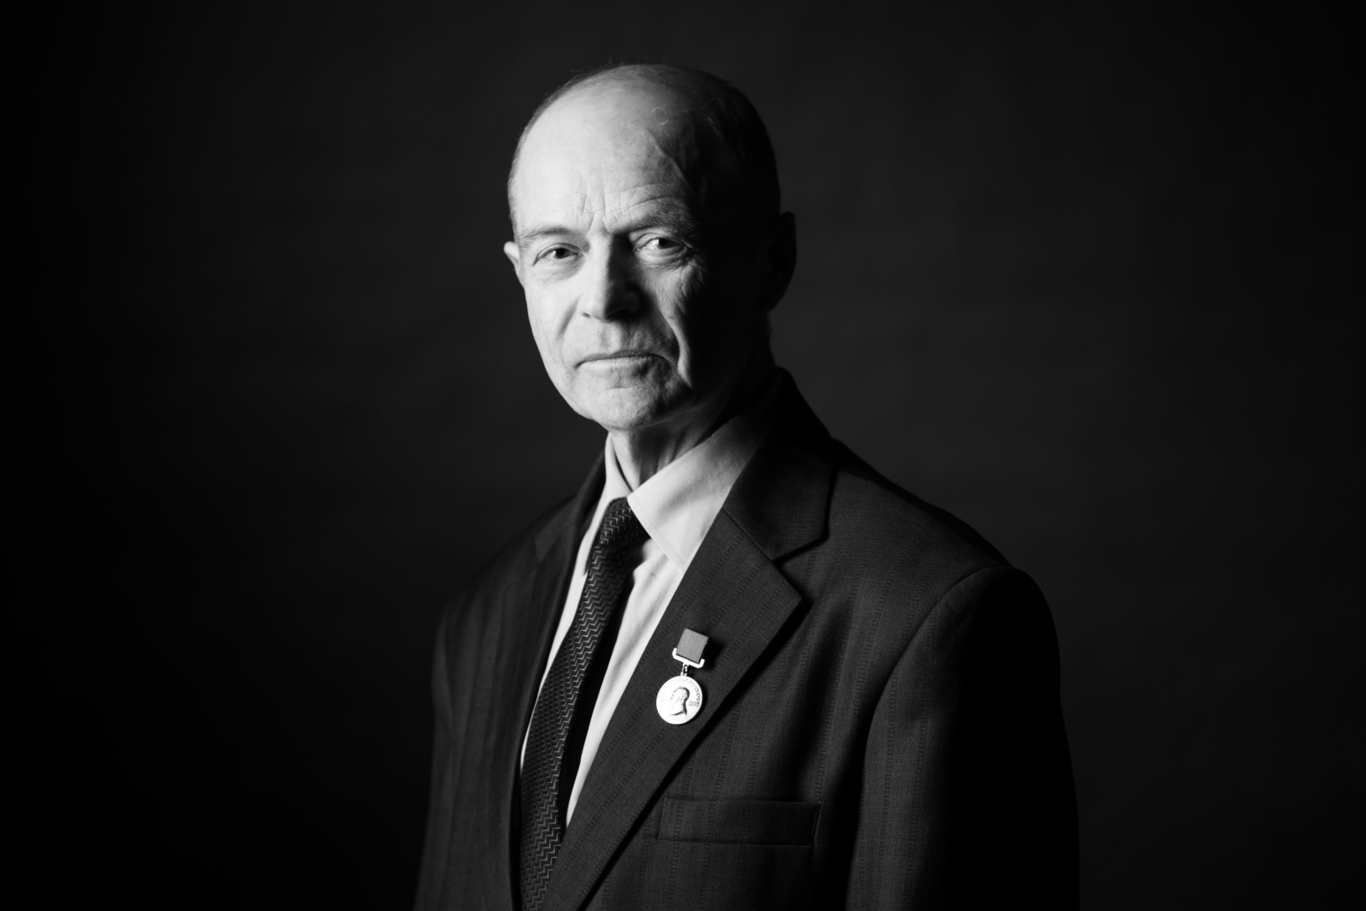
Николай Иванов, д.т.н.,
профессор, член-корреспондент Российской академии естествознания, победитель в номинации «Лучший изобретатель ТОГУ 2018 года».

Slide 10
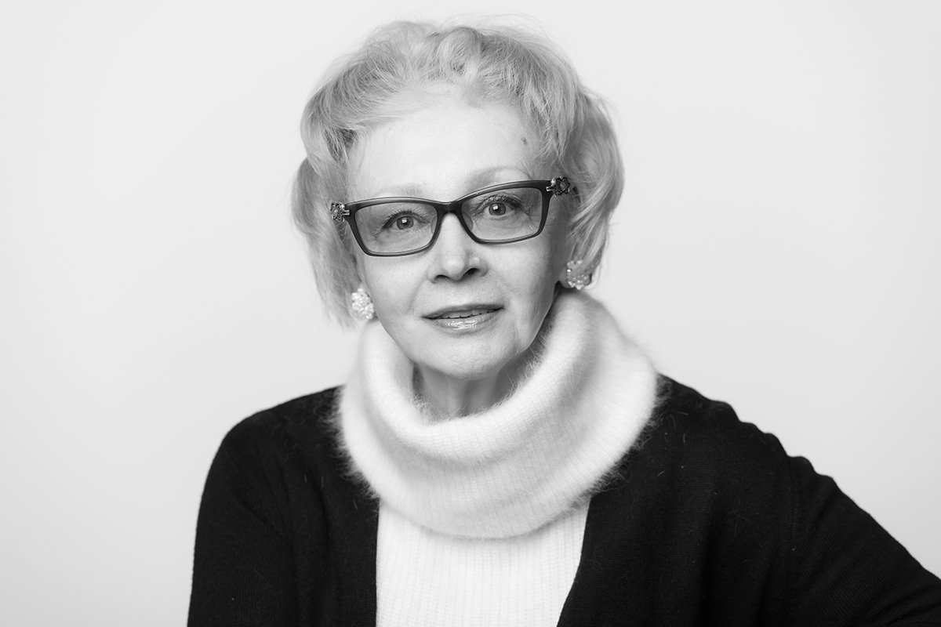
Мы учим и одновременно учимся у наших зарубежных коллег.
Много ценного черпаем у японских русистов.
Один из «рецептов» их успехов – стремление и умение не только научить своих студентов русскому языку, но и помочь им сберечь эти знания, прививая интерес к самостоятельному постижению русской культуры.
Людмила Крапивник, д.ф.н.,
профессор, заведующая
кафедрой «Русская филология»
ТОГУ

Slide 11
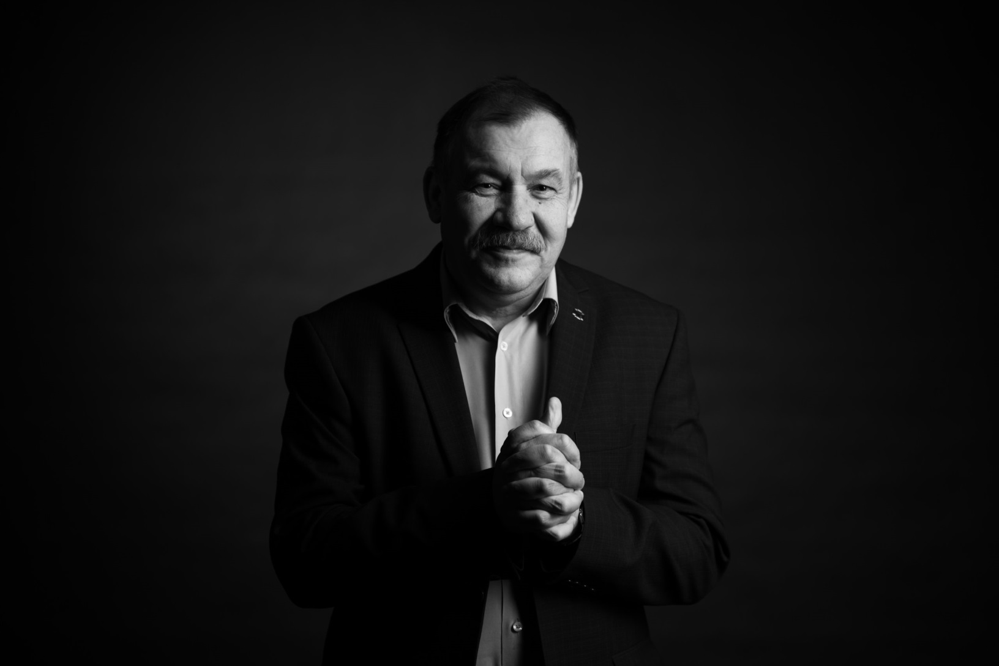
Задают вопросы: есть ли «лайки» в науке, как ученым конкурировать с блогерами. Многие блогеры заняты пустопорожней болтовней. Популяризация науки – это не блогерство, это очень нужное и серьезное дело, которое, кстати, по силам далеко не каждому даже признанному ученому.
Александр Мазур, кандидат физико-математических наук, доцент, победитель в номинации «Самый успешный грант ТОГУ 2018 года».

Slide 12
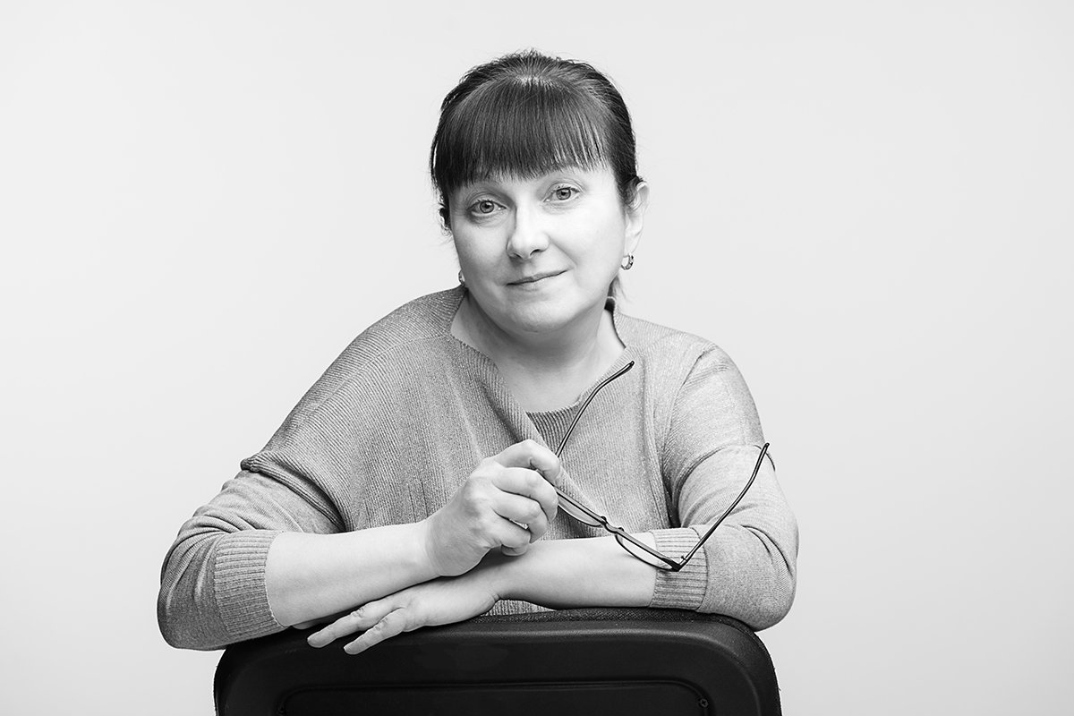
Елена Молчанова,
доцент, кандидат исторических наук

Slide 13
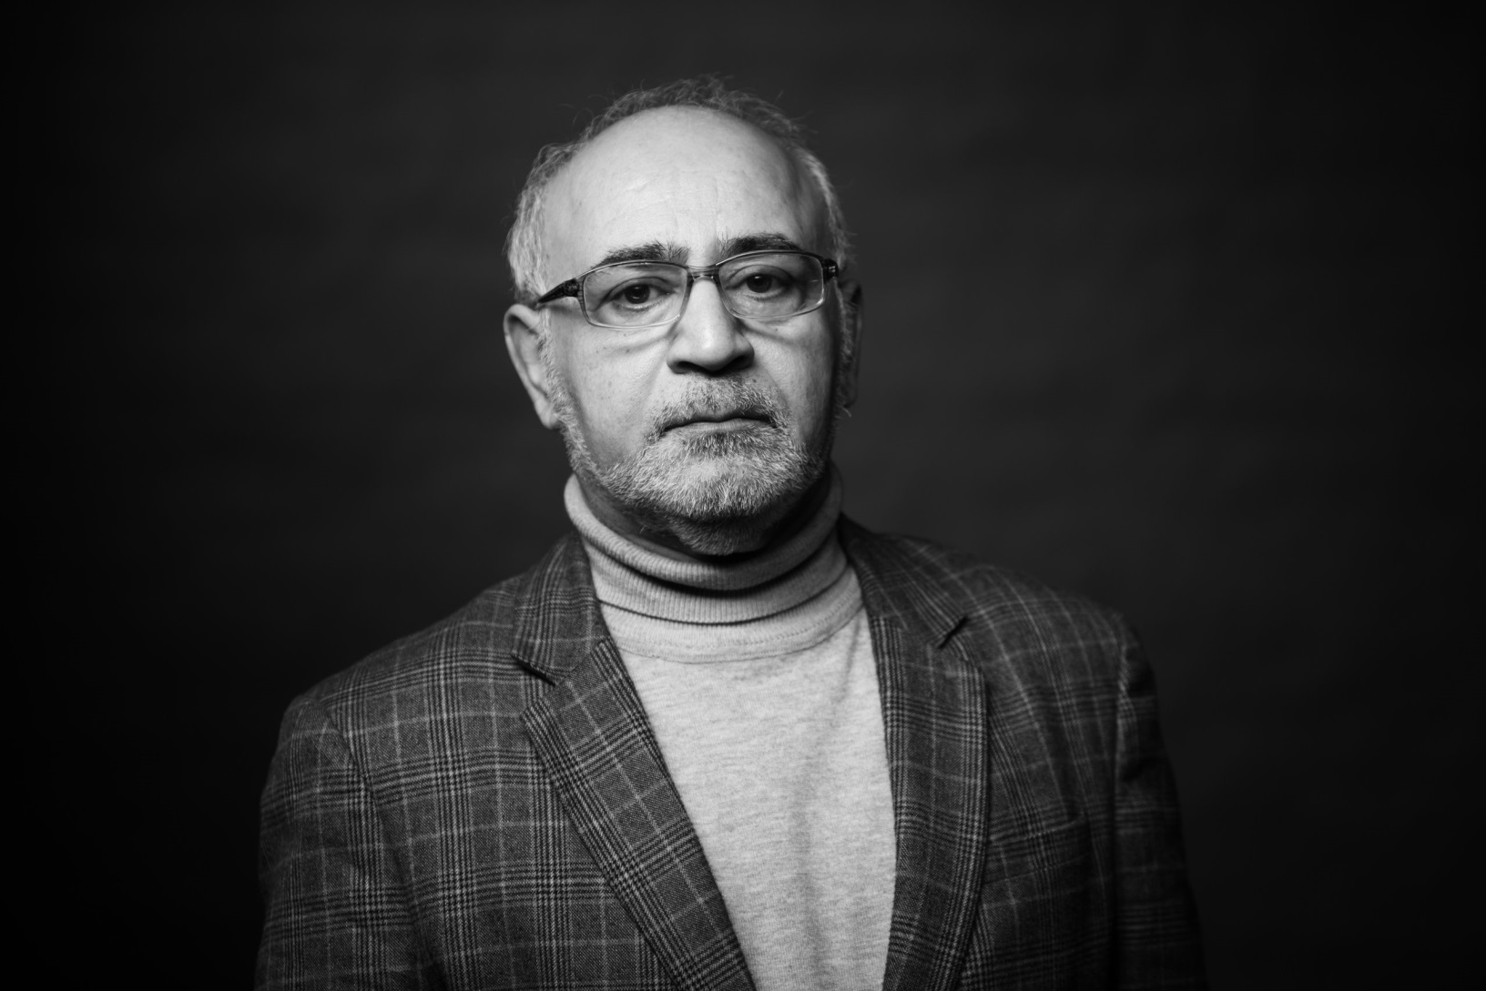
Можно произносить громкие слова
«Я люблю науку» и подобные им… Уверен, люди занимаются наукой по той же причине, по какой актеры выходят на сцену, певцы – поют. Это образ жизни. Научная работа становится второй натурой.
Вургун Мехтиев, д.ф.н.,
профессор

Slide 14
Новая искренность ученых ТОГУ в мультимедийном проекте «Правила жизни в науке»

